Slide 1
变频控制在空调暖通产品的挑战与解决方案
佛山市顺德区和而泰电子科技有限公司
2019年3月
Version 2019
1

Slide 2
目录
1、顺德和而泰公司简介
2、变频空调产品面临的挑战
3、技术平台体系
PMSM电机驱动方案
有源PFC驱动方案
驱动方案开发工具
2

Slide 3
公司背景
顺德和而泰是深圳和而泰智能控制股份有限公司（股票代码002402）
的控股子公司，专注于变频家电、电动工具类控制器产品的开发。
是多家国内国际知名电器企业的供应商，出口向的变频空调控制器产品
累计200多万套。
研发实力
顺德研发团队经过多年努力，已经形成从硬件设计、软件设计、热设计等三个维度的产品开发体系。至2018年公司已成功获得11项发明专利、10项实用新型专利授权；另有10项软件著作权。

Slide 4
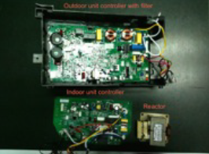
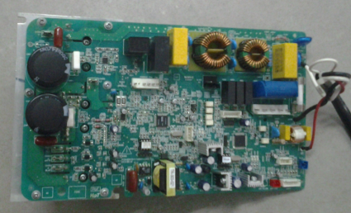
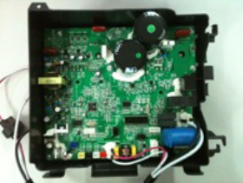
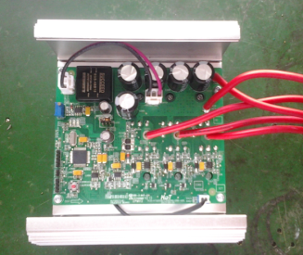
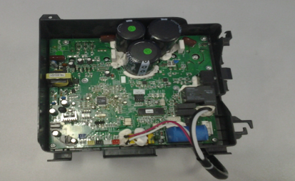
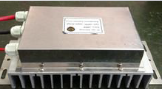
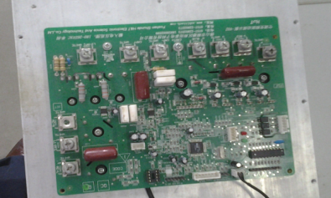
Inverter Air-Condition Controller
Home Inverter Air-Conditioner ODU Controller
Home Inverter Air-Conditioner IDU+ODU Controller
PFC: Active PFC & PF>0.99 & Average current control
Motor Control: Sine wave FOC control for PMSM
Monitor: Can monitor the status with PC tools
Zone: Europe/Europe/Middle East/ Russia/China etc
Standard: IEC/GB
Protection: Over Voltage/Current/ temperature Protection
ODU + IDU
160~265VAC input
9K/12K/18K/24K BTU
Integrated PCBA
With PFC Reactor
AC Fan/DC Fan & EEV
1200rpm~7200rpm
160~265VAC 50/60HZ input
1500W Power max
9K/12K BTU 1HP/1.5HP
Integrated PCBA
AC Fan/DC Fan & EEV
1200rpm~7200rpm
Automotive Inverter Air-Condition Controller
Motor Control: Sine wave / Trapezoid Control
Protection: Over Voltage/Current/ temperature Protection
160~265VAC 50/60HZ input
2000W Power max
18K BTU 2HP
Separated EMI filter
AC Fan/DC Fan & EEV
1200rpm~7200rpm
35A input Current max
700rpm~5000rpm
24Vcontroller:
18~32VDC input
800W Power max
48Vcontroller:
40~72VDC input
1400W Power max
160~265VAC 50/60HZ input
3000W Power max
24K BTU 3HP
Separated EMI filter
AC Fan/DC Fan & EEV
1200rpm~7200rpm
Automotive DC/DC Boost Power Controller
60A input Current max
24V/48V power:
18V~32V input / 48VDC output
1200W Power max
24V/72V power:
18V~32V input / 48VDC output
1600W Power max
160~265VAC 50/60HZ input
6000W Power max
48K BTU 4-6HP
Separated EMI filter &E-Caps
1200rpm~7200rpm

Slide 5
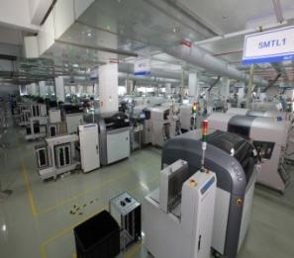
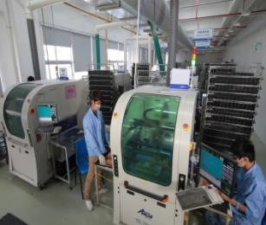
深圳厂区展示

Slide 6
变频空调产品开发面临的挑战
压缩机调参数 (各种保护点、转矩补偿)
机型多、耗时长、难管理
成本与性能优化(选型、参数、热设计)
成本敏感、可靠性要求却很高
功能与新算法的开发
如何方便地实现“设计-验证”的闭环
代码的可重用性和可维护性
提高软件工程效率
产品研发过程的便利性辅助工具
提高系统开发效率，便于客户使用

Slide 7
HeT 技术平台体系
硬件设计
热设计
软件设计
原理和参数设计和仿真
根据损耗选择器件
软件算法设计和仿真
参数余量设计
功耗计算
代码实现（C或汇编）
参数余量测试
散热器设计
C代码仿真
产品测试
热仿真和实测
MCU实现和PC监控

Slide 8
硬件技术
软件设计
开关电源及其
变压器设计
PFC硬件设计
及其参数计算
Bode图工程分析
及其PI参数计算
PFC电抗器设计
及其参数计算
电机运行状态
及其电参数计算
PFC 闭环分析
及其参数计算

Slide 9
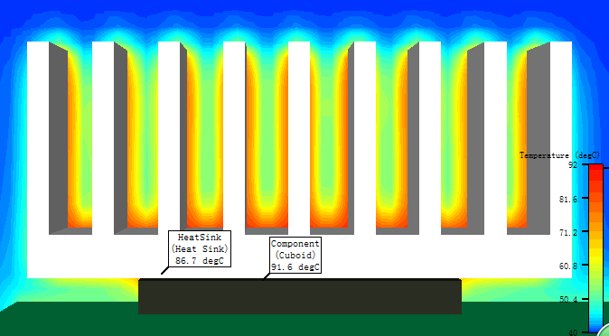
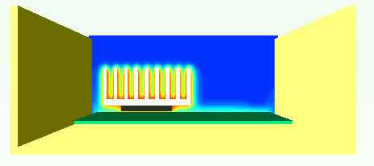
热设计
散热器设计
和优化
功率器件
及其热仿真
器件内部
热仿真
软件设计
给E客户做的散热器设计和仿真例子：

Slide 10
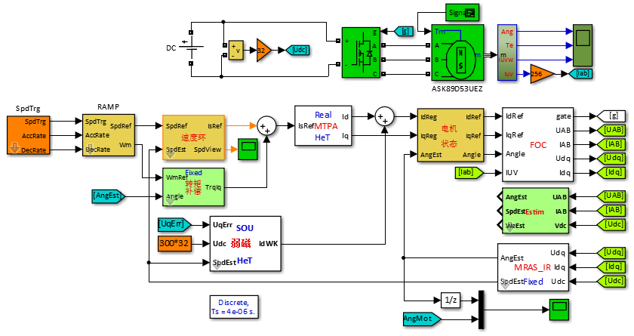
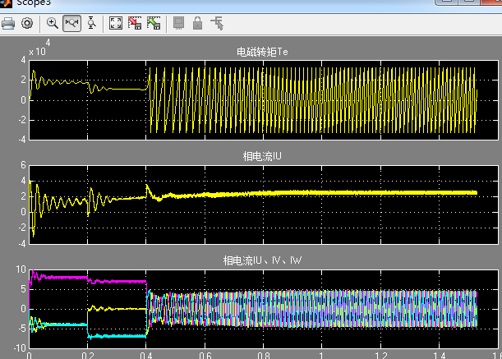
软件设计
平均电流法
PFC算法设计
单周期
PFC算法设计
自适应
PFC算法设计
基础FOC
算法设计
位置
估算算法设计
自适应
转矩补偿设计
FOC Arithmetic simulation of PMSM
MRAS Estimate for Rotor position angle
PMSM phase current and position angle wave

Slide 11
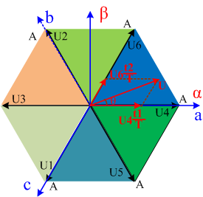
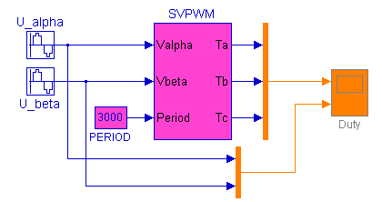
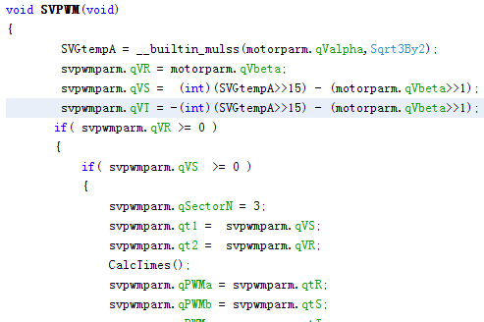
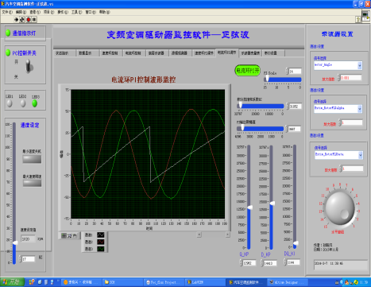
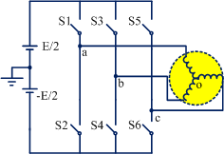
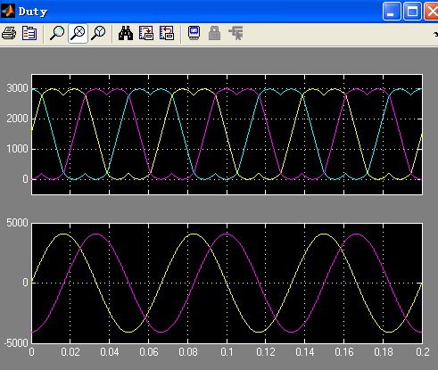
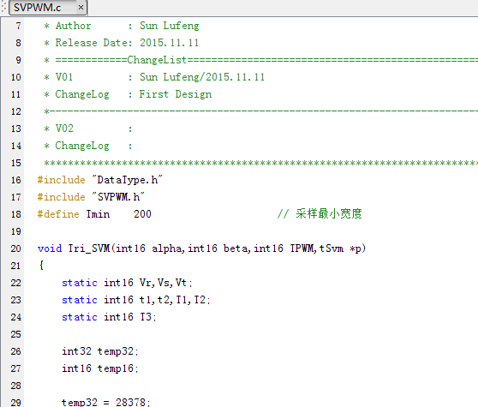
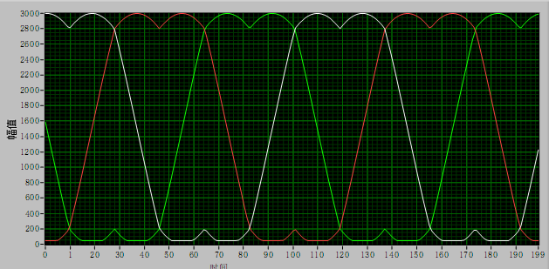
算法设计
第一步
算法原理分析
第二步
算法仿真
第三步
代码实现和代码仿真
第三步
MCU实现和PC监控
SVPWM 算法
空间矢量分析
SVPWM 算法
设计和仿真
SVPWM 算法
C实现和C代码仿真
SVPWM 算法
PC监控软件监控

Slide 12
PMSM驱动方案 — 特点
● 最大转矩电流比控制（MTPA）：线性化的MTPA控制技术
● 自动转矩补偿控制：自动寻找补偿角度和幅值
● 自动弱磁控制：根据需求直接补偿弱磁电流
● 双重矢量限制保护技术：控制器电流极限圆和电压极限圆限制
● 超低频启动技术：0HZ启动技术（兼容传统三步启动）
● 电机宽范围运行 ：5HZ~120HZ（极限范围1HZ~150HZ）

Slide 13
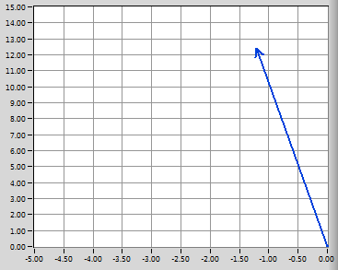
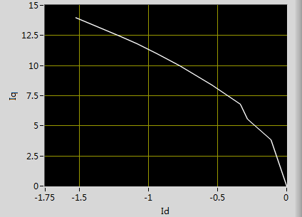
变频电机驱动方案—MTPA控制技术
实测MTPA控制矢量图
频率(HZ) | 电流矢量(A) | d轴电流(A) | q轴电流(A) | 超前角度
10 | 3.83 | -0.113 | 3.828 | 1.695
15 | 5.583 | -0.283 | 5.578 | 2.446
20 | 6.798 | -0.335 | 6.789 | 2.997
25 | 8.385 | -0.543 | 8.367 | 3.713
35 | 10.003 | -0.773 | 9.973 | 4.435
40 | 11.005 | -0.937 | 10.965 | 4.877
45 | 11.835 | -1.086 | 11.785 | 5.265
50 | 12.508 | -1.211 | 12.449 | 6.18
60 | 14.08 | -1.535 | 13.996 | 6.26
压机：三菱MNB36FAAMC
LD电感：1.9mH
LQ电感：2.8mH
发电系数：66.5V/KRPM
运行频率：4000rpm 电流矢量：14.163A
D轴电流：-1.551A
Q电流：14.078A
超前角：6.286°
转速4000rpm实测电流矢量图
转速10~60HZ 实测MTPA曲线

Slide 14
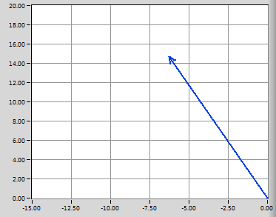
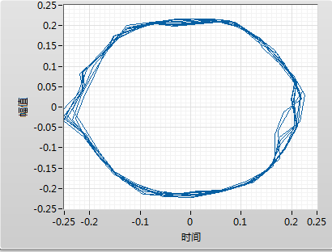
变频电机驱动方案—自动弱磁技术
● 良好的动态性能
● 自动进入和退出弱磁
● 按需调节弱磁深度
压机：三菱MNB36FAAMC
LD电感：1.9mH
LQ电感：2.8mH
发电系数：66.5V/KRPM
运行频率：5000~6000rpm
弱磁时实测电流矢量图
弱磁时实测磁链运行轨迹

Slide 15
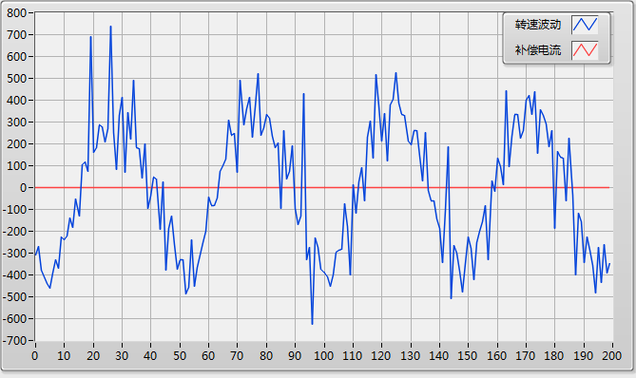
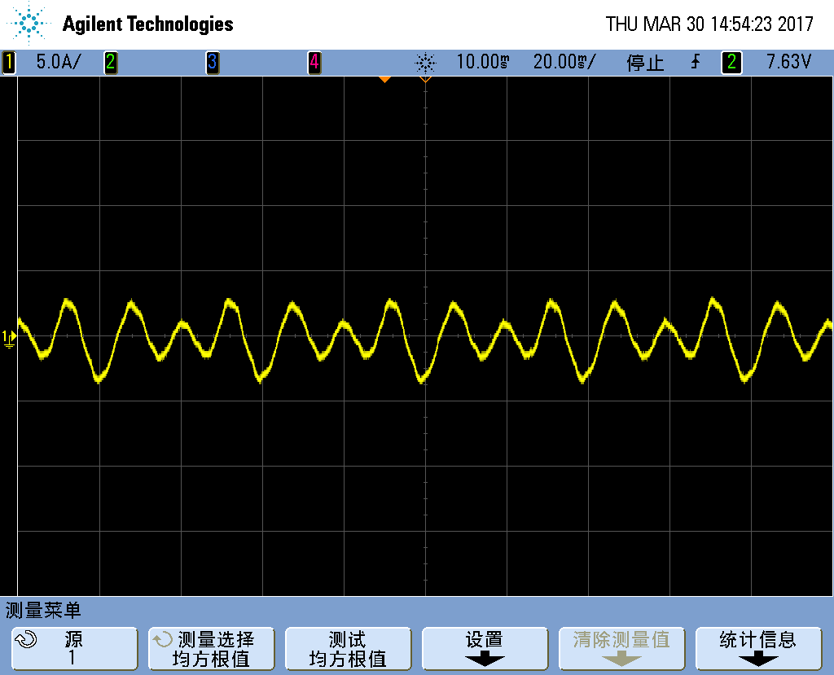
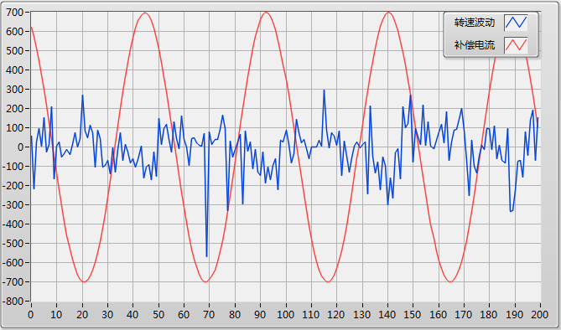
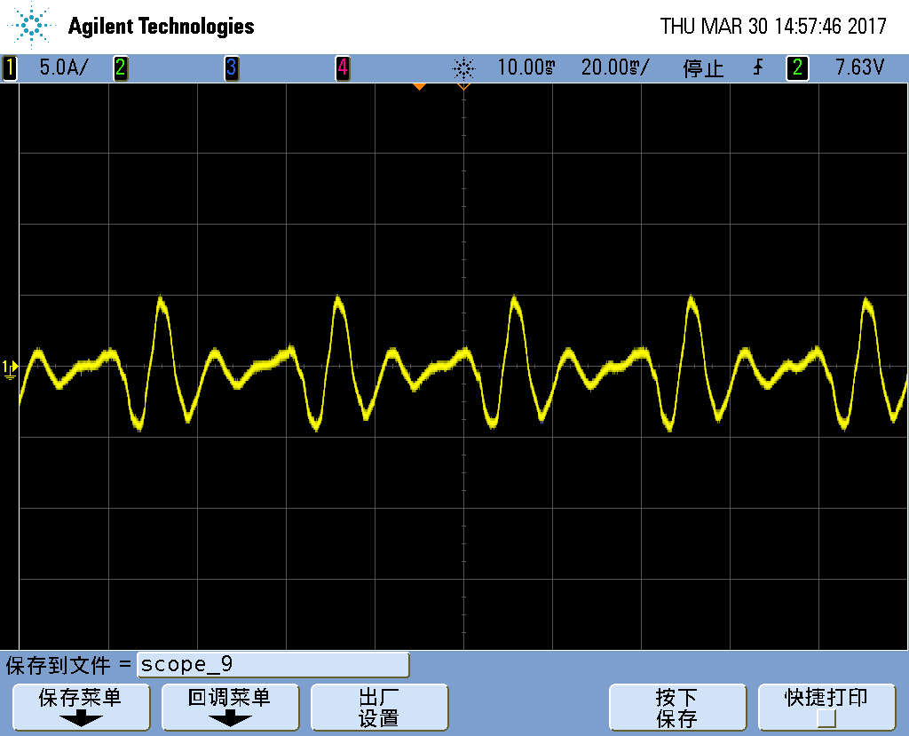
变频电机驱动方案—自动转矩补偿技术
自动寻找补偿角度
自动补偿幅值
已在H公司出口机型批量使用
压机：美芝ASK89D53UEZ1
在20HZ时补偿前和补偿后转速波动和电流波形对比

Slide 16
变频电机驱动方案—双重矢量限制保护技术
电机运行极限电流圆和电压源采用限幅保护
电流圆限幅由速度环限幅器实现
电压圆限幅器由电压矢量限制模块实现
增加系统的可靠性

Slide 17
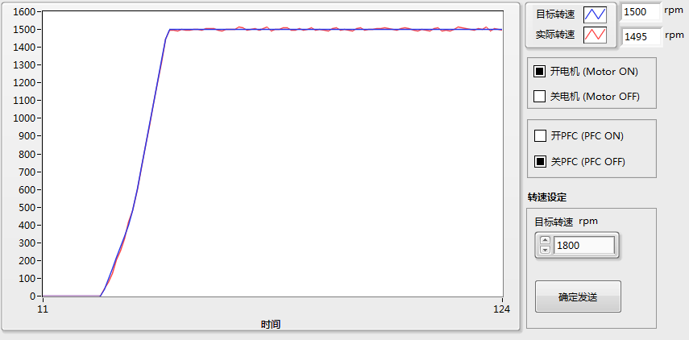
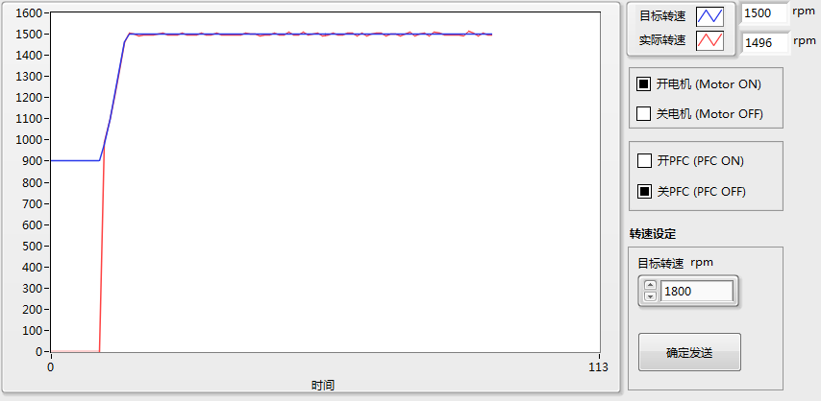
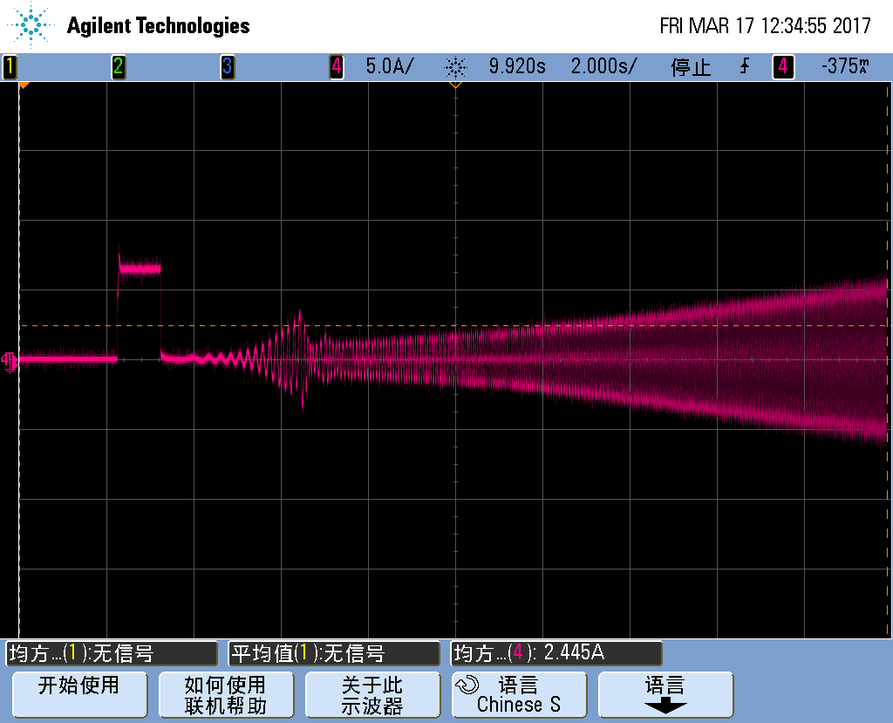
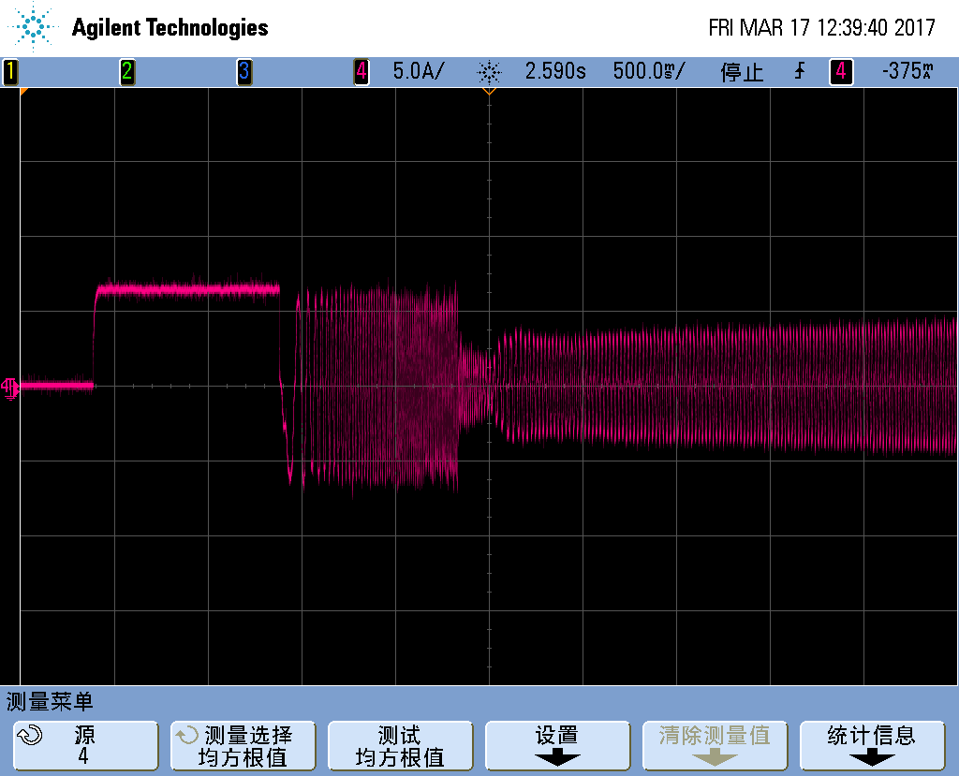
变频电机驱动方案—超低频启动技术
● 电机实现0HZ闭环启动，重载启动性能优越
● 兼容传统启动技术，通过参数配置选择
0HZ启动实测波形
传统启动实测波形

Slide 18
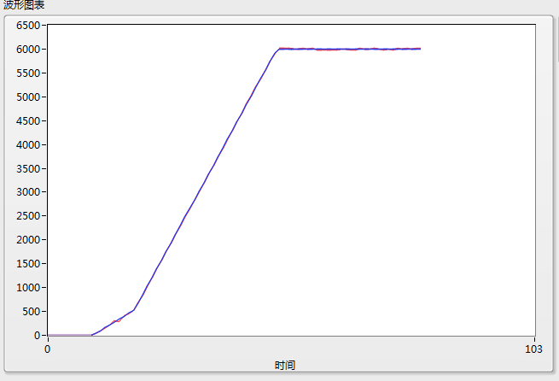
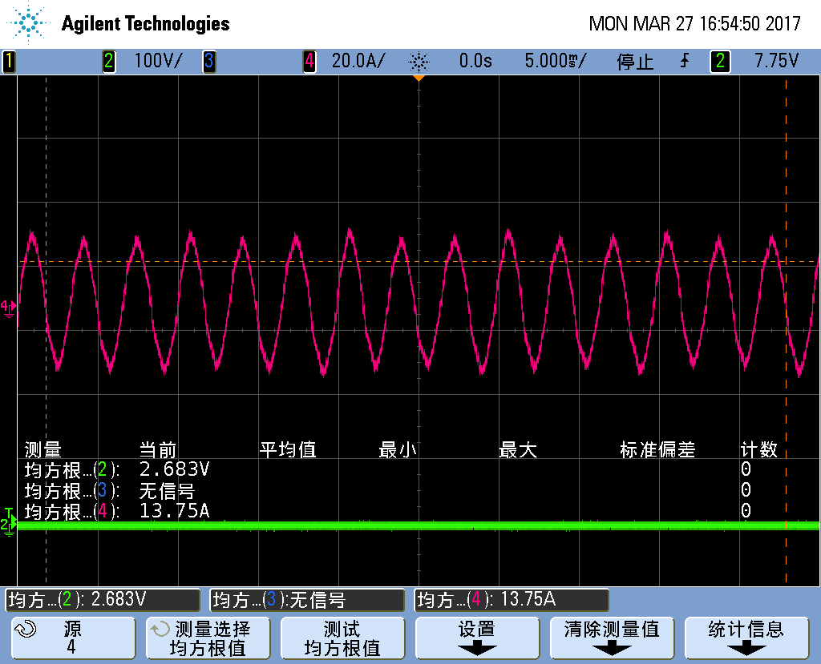
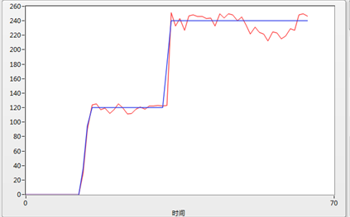
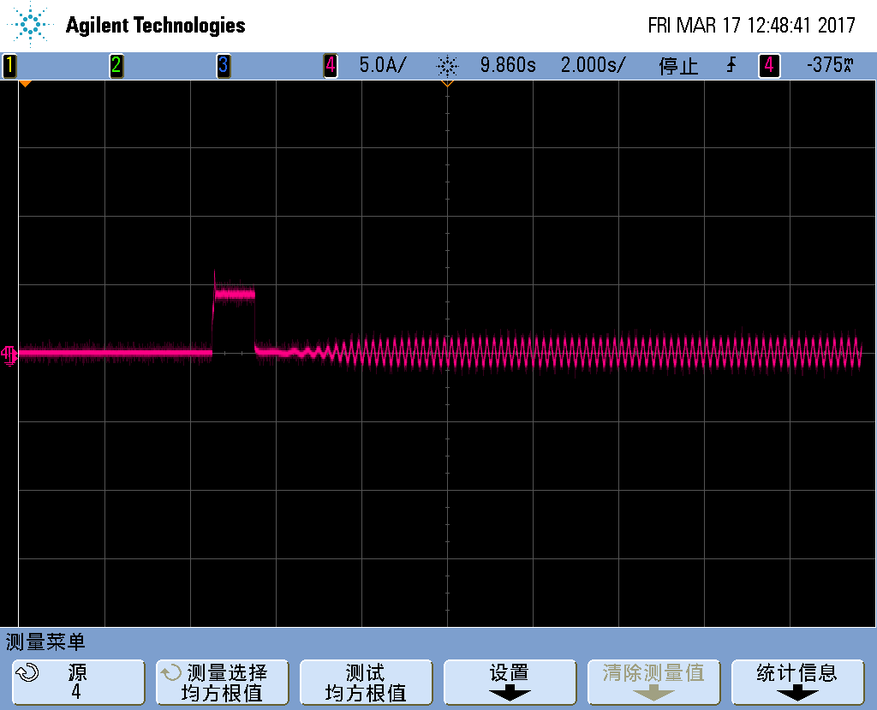
变频电机驱动方案—电机宽范围运行
可实现超低频运行,可实现超高频运行(1HZ~150HZ)
实际使用请严格参照压机规格书要求(10HZ~120HZ)

Slide 19
PFC驱动方案—特点
平均电流法控制
软启动技术
宽载频调制：15KHZ~60KHZ
宽负载PFC：300W~8000W
部分和全程自动切换

Slide 20
PFC驱动方案—平均电流法
● PFC平均电流法控制
● 电压环和电流环采用比例积分调节器控制
● PFC前馈补偿电流交越失真和电压动态性能

Slide 21
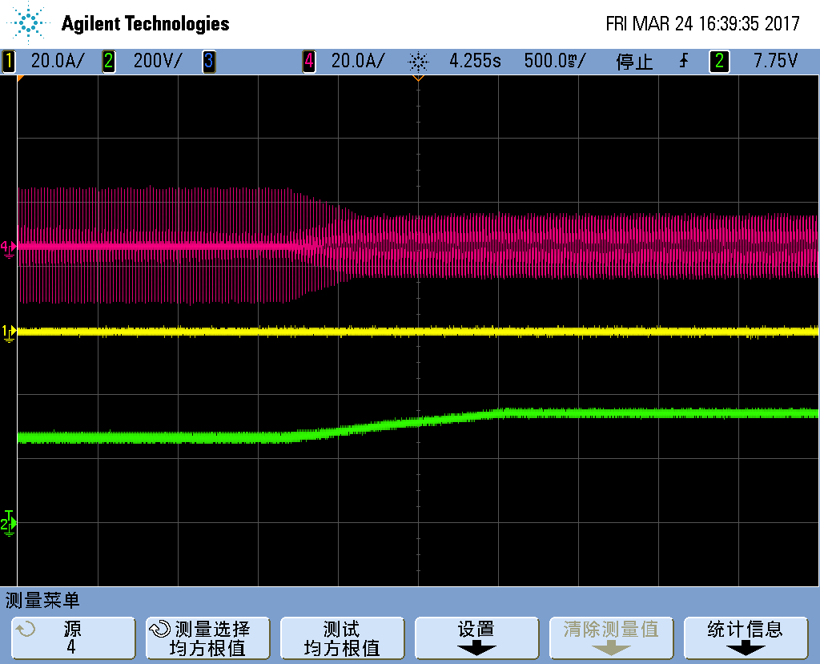
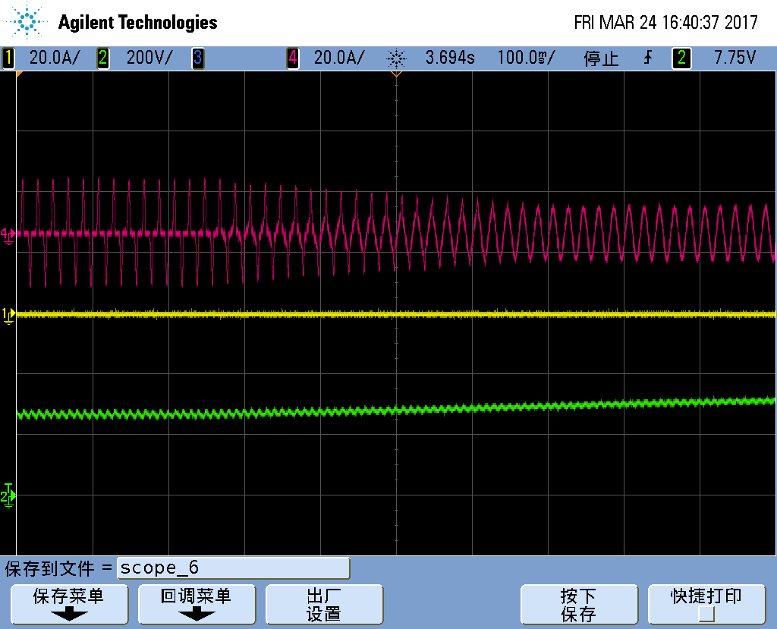
PFC驱动方案—软启动技术
PFC启动采用电压环斜坡和电流环斜坡实现软启动
PFC启动过程从部分PFC向全程PFC转换，实现母线电压和电流无突变启动
保证启动的可靠和安全，提高PFC开关和母线电压调节的安全
PFC启动时的电流和母线电压波形

Slide 22
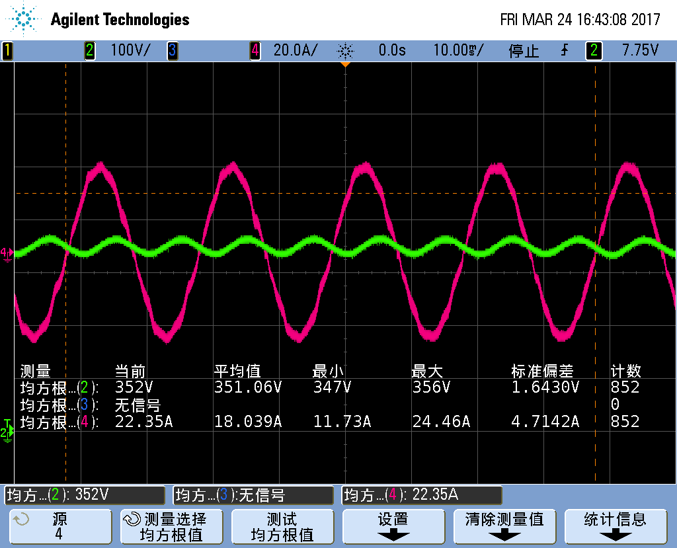
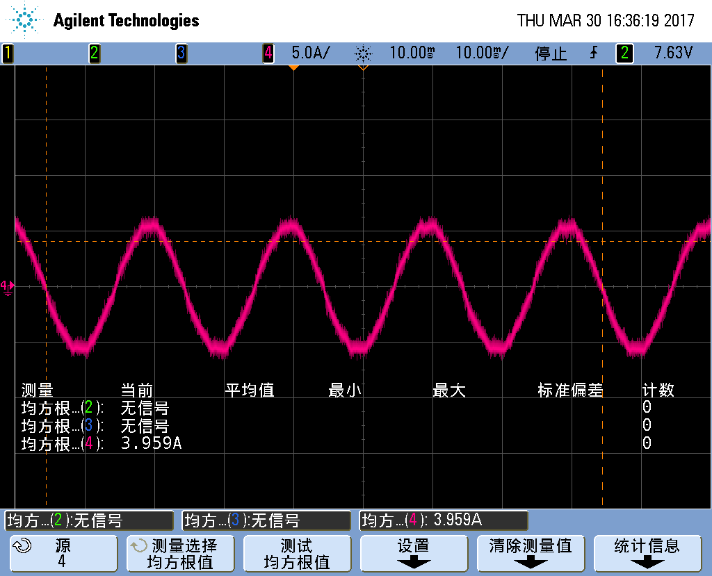
PFC驱动方案—宽负载和宽载频
● PFC负载范围：300W~8000W
● PFC载频范围：15KHZ~60KHZ
电感：3mH，电容：1600uF
载频：20KHZ
低速IGBT： FGW75N60HD
电感：3mH，电容：1600uF
载频：60KHZ
高速IGBT： IG30N60H3
5000W 载频20KHZ PFC电压电流波形
900W载频60KHZ PFC电流波形

Slide 23
驱动方案开发工具—使用简介
●代理软件：XMC4100_HET_Agent.eww（IAR工程格式）
●参数配置工具：XMC4100_ParmWizard.exe
●参数调试工具：XMC4100_ParmDebug.exe
●输出参数表：XMC4100_Parameters.xlsx
Bin文件
烧录EEPROM

Slide 24
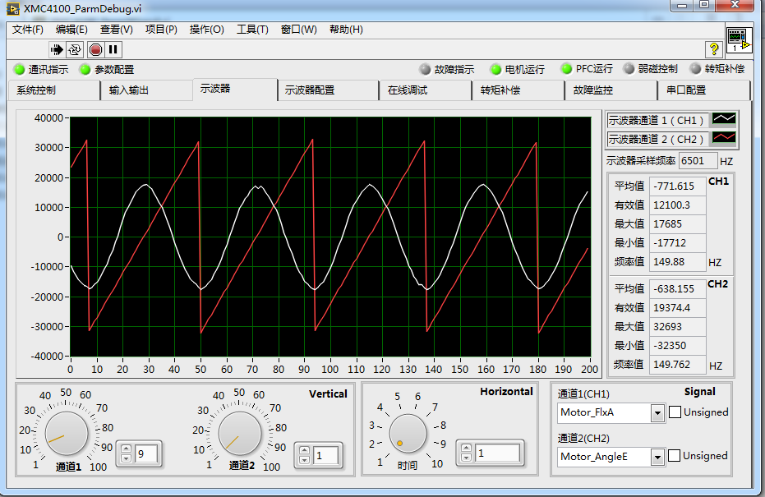
驱动方案开发工具—参数在线调整器
● 参数调试工具：XMC4100_ParmDebug.exe
● 可以观测变频算法任意一点信号波形，支持双通道虚拟示波器
● 可以绘制电机矢量图，电机运行状态和PFC输入输出检测
● 实现电机和PFC开关机控制，速度调整，故障监控、转矩补偿调试
● 对XMC4100_ParmWizard.exe生成的参数在线整定
● 整定后的参数可以保存标准的excel格式： XMC4100_Parameters.xlsx

Slide 25
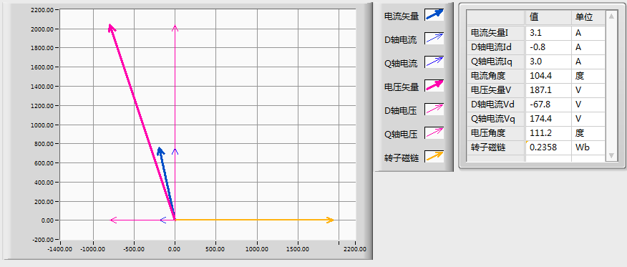
驱动方案开发工具—参数在线调整器
电机运行状态监测
压机：美芝ASK89D53UEZ1
电阻：1.175ohm
电感：Ld =7.6mH Lq=10.9mH
发电系数：66.3V/KRPM
电机在6000rpm时实测电流、电压、磁链矢量图

Slide 26
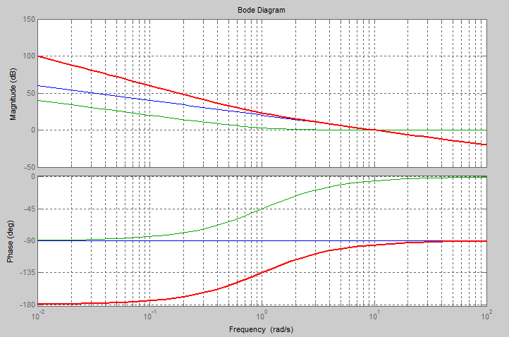
驱动方案开发工具—方案设计和仿真
● 设计和仿真工具：MATLAB
● 实现对变频方案的数字化设计和仿真
● 实现对变频算法代码的设计和仿真
MATLAB实现对PI前馈矫正系统波特图分析

Slide 27
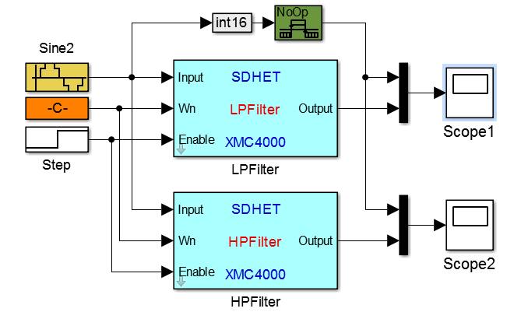
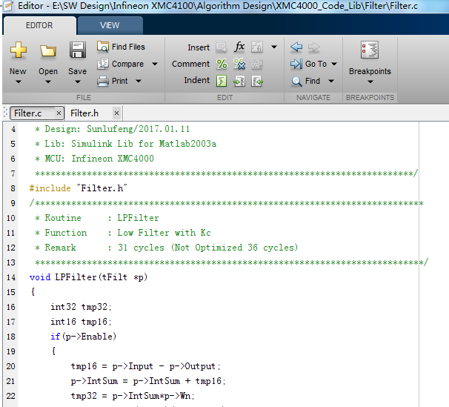
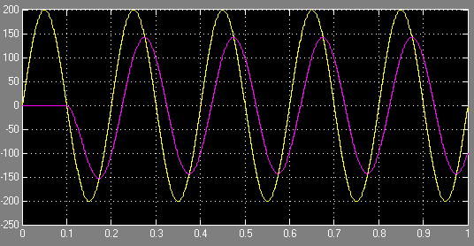
驱动方案开发工具—方案设计和仿真
● MALAB对代码设计和仿真
● 低通滤波器XMC4000 代码封装库

Slide 28
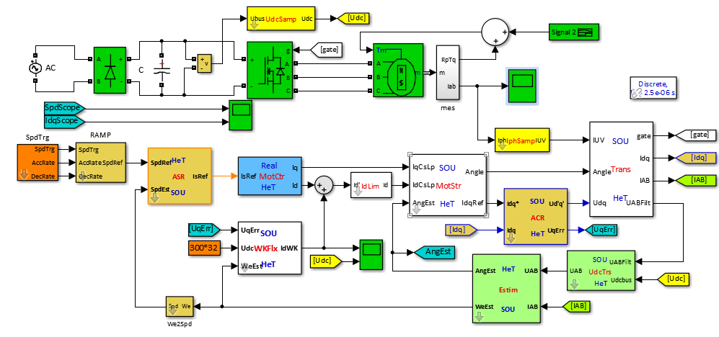
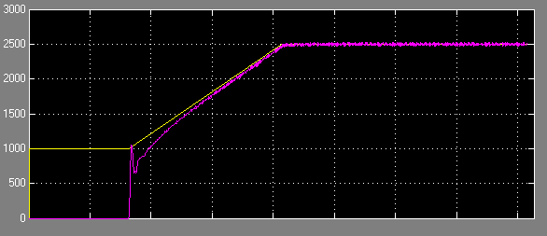
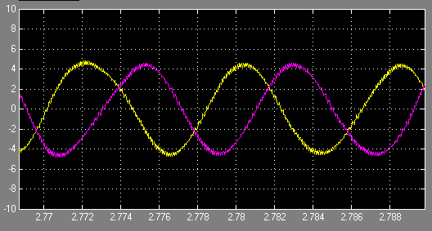
驱动方案开发工具—方案设计和仿真
MALAB对变频算法的设计和仿真
MATLAB实现FOC设计和仿真转速和相电流波形

Slide 29
THANK YOU！
For more information, please visit: http://www.szhittech.com/
LEADING THE CONTROL SYSTEM INDUSTRY, SHAPING OUR FUTURE!
32

